Slide 1
Отчет о работе летнего лагеря дневного пребывания
«Здоровей – ка - 2015»
МКОУ НШИ начальник лагеря
Салиндер О.С.

Slide 2
«Здоровей – ка - 2015»
С 01 по 26 июня 2015 года на базе МКОУ НШИ был открыт летний оздоровительный лагерь с дневным пребыванием «Здоровей-ка». Лагерь работал по программе «Здоровейка-2015» разработанный воспитателем Салиндер О.С. Программу реализовывали 3 педагога и 3 вожатых. Площадку посещало 20 человек в возрасте от 7 до 12 лет. Из них:
Дети из многодетных семей – 10;
Дети из неполных семей -10;
Опекаемых -2;
Дети из малообеспеченных семей -6;
Цель программы: создание условий для организованного отдыха детей в летний период, укрепление физического, психического и эмоционального здоровья детей, развитие творческих и потенциальных способностей детей.

Slide 3
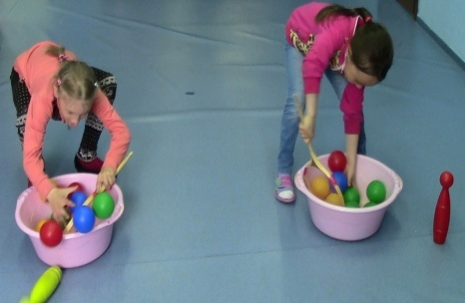
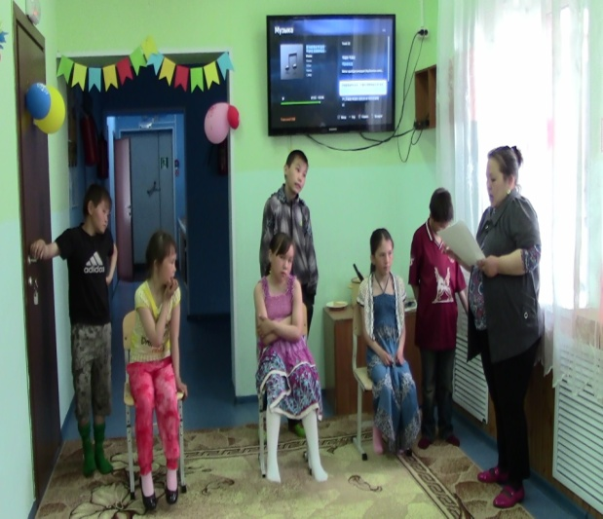
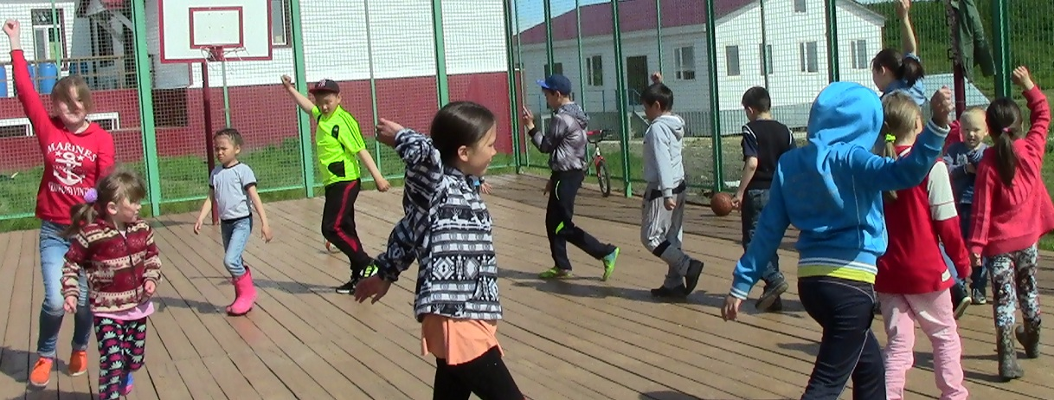
«Здоровей – ка - 2015»
Каждый день был расписан по минутам: обязательная зарядка, линейка, спортивный час, мероприятия по плану, прогулки, игры на свежем воздухе. Особый интерес вызвали у детей подвижные игры, спортивные состязания.

Slide 4
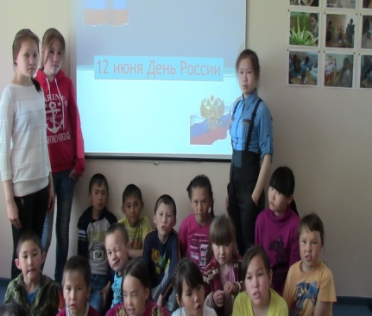
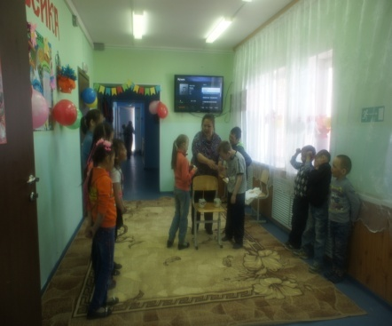
«Здоровей – ка - 2015»
В течение смены с ребятами были проведены интересные занятия, конкурсы и викторины:
открытие лагеря «Мы живем в гостях у лета», игра «Поле Чудес», конкурс – шоу «Мистер и мисс лагеря», спортивно – игровая программа «Веселые старты», веселая развлекательный праздник «Сундучок», «В гостях у старой сказки», игра – презентация «Славим тебя, Россия», игра «Крестики – нолики», водная эстафета «День рыбака», экскурсия в музейную комнату «Мой Тазовский район», спортивное мероприятие «Прыг – скок», «Путешествие в мир ненецкой культуры», литературный час «Волшебный мир сказок Пушкина», игровое познавательное мероприятие «Ежели вы вежливы», день памяти и скорби «Эхо прошедшей войны», международный День борьбы с наркотиками «Мы за здоровый образ жизни», Всероссийская акция «Свеча памяти», посвященная Дню памяти и скорби, викторина «Что за прелесть эти сказки».

Slide 5
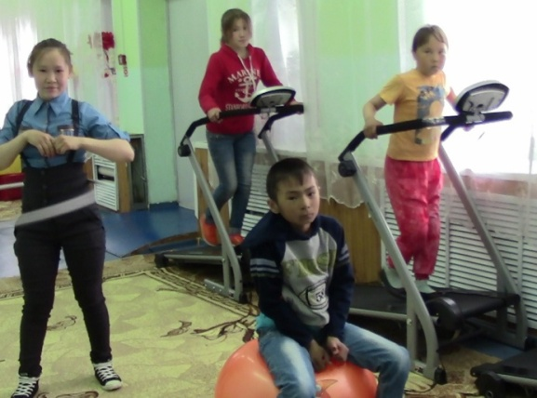
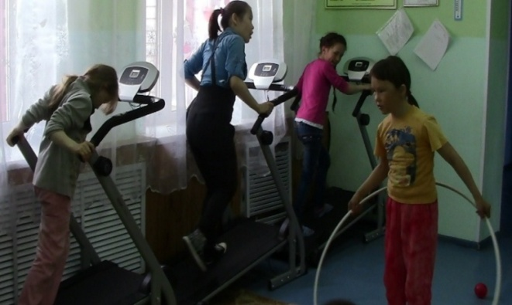
«Здоровей – ка - 2015»
Большое внимание мы уделяли профилактике заболеваний, пропаганде ЗОЖ, безопасности детей. Проводили интеллектуальные конкурсы, ринги, викторины, минутки здоровья на темы: «Зеленая аптечка», «Болезни грязных рук», «Берегите зубы», «Гигиена в доме», «О пользе зарядки», «Твое здоровье в твоих руках», «Вода источник жизни». Ежедневно проводились минутки здоровья

Slide 6
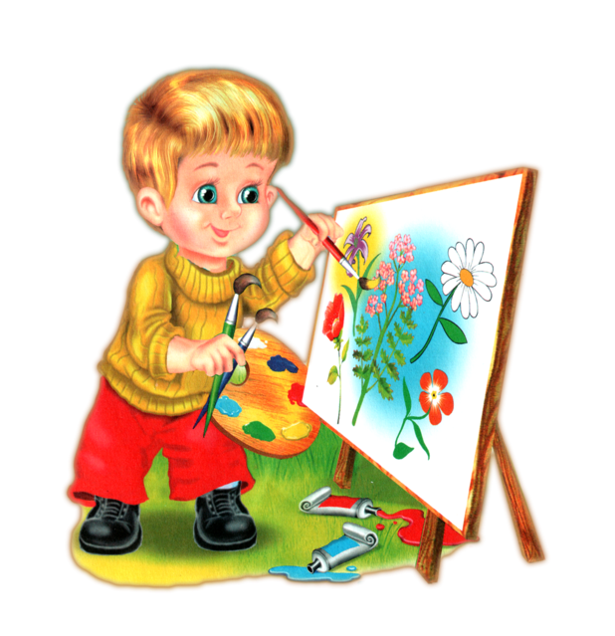
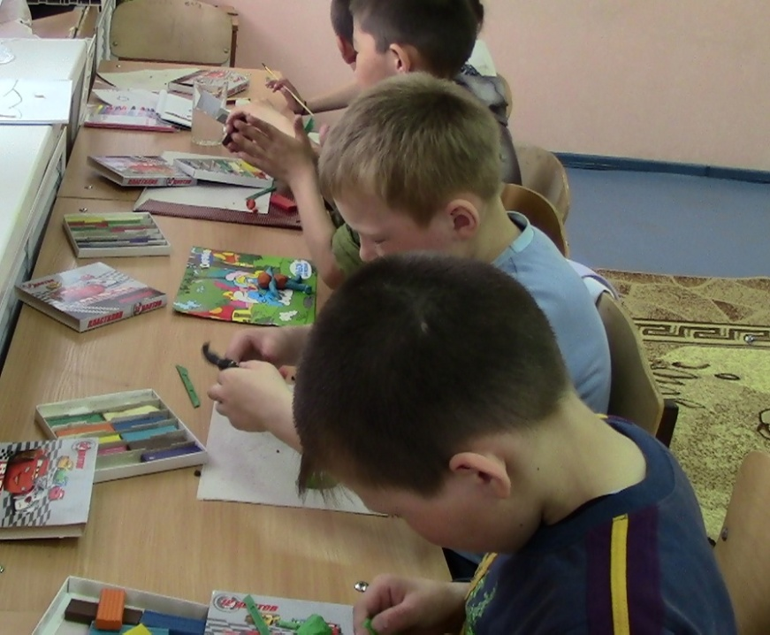
Наши лагерные дела

Slide 7
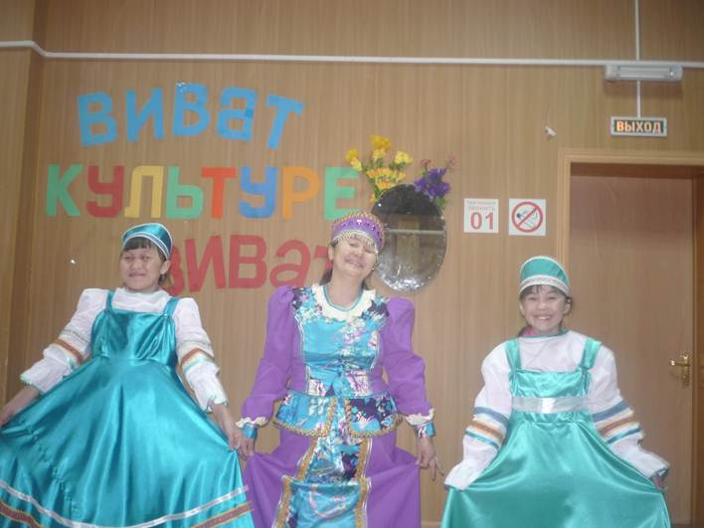
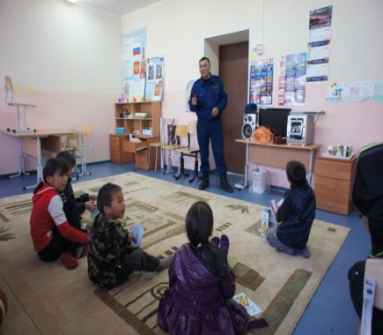
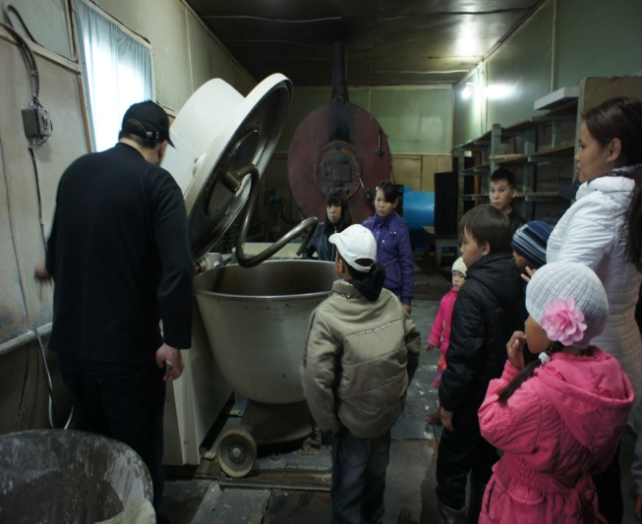
«Здоровей – ка - 2015»
Дети посетили:
сельскую библиотеку;
Пожарную часть с. Находка
СДК с. Находка;
Пекарню «Потребобщества»;

Slide 8
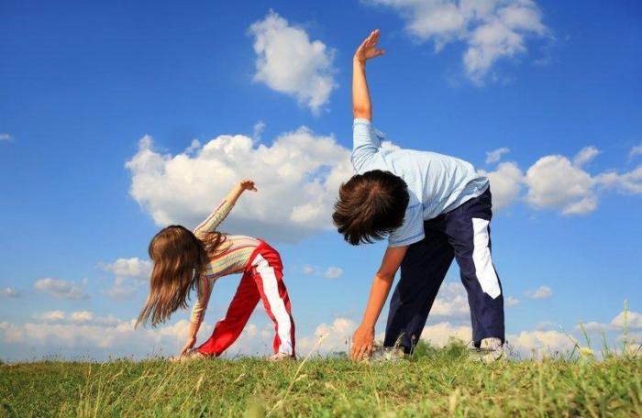
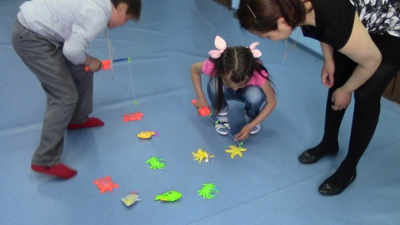
«Здоровей – ка - 2015»
Воспитатели лагеря уделили большое внимание оздоровлению детей ,на развитие активного отдыха с учётом индивидуальных особенностей учащихся.
Игры на свежем воздухе
Походы
Экскурсии
Развлекательные мероприятия
«Мы за здоровый образ жизни»

Slide 9
«Здоровей – ка - 2015»
Ожидаемые результаты:
Обучающиеся хорошо укрепили свое здоровье, многие увеличили свой вес на 200 - 500 грамм, стали более организованны и дружны. Укреплению здоровья способствовало и разнообразное питание. Дети получали большое количество фруктов, соков, мясных, и рыбных продуктов.
Поставленные цели были достигнуты:
Общее оздоровление воспитанников, укрепление их здоровья.
Расширение кругозора детей.
Личный рост участников смены.
Укрепление физических и психологических сил детей и подростков, развитие лидерских и организаторских качеств, приобретение новых знаний, развитие творческих способностей, детской самостоятельности.

Slide 10
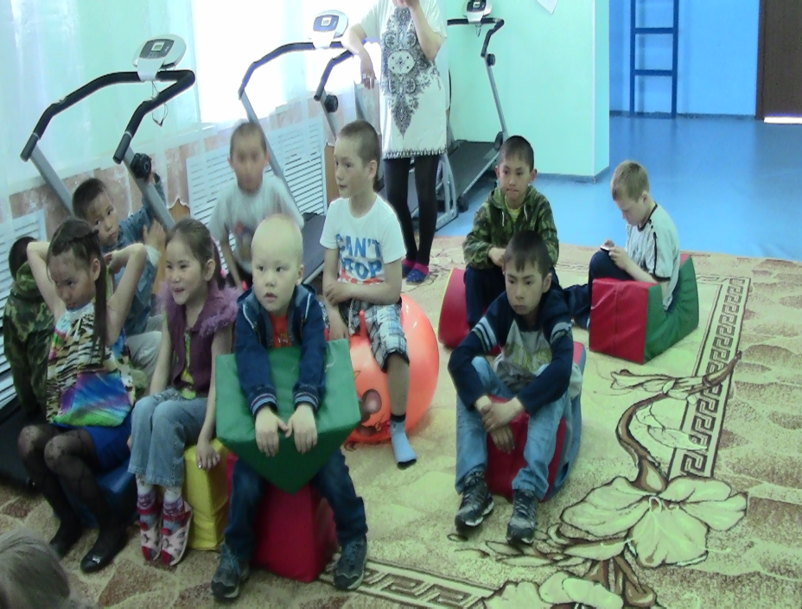
Спасибо за внимание!

